Slide 1
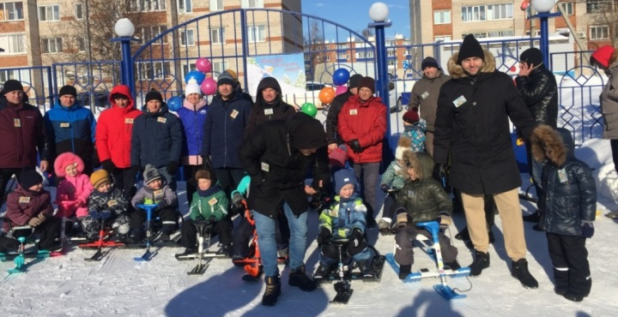
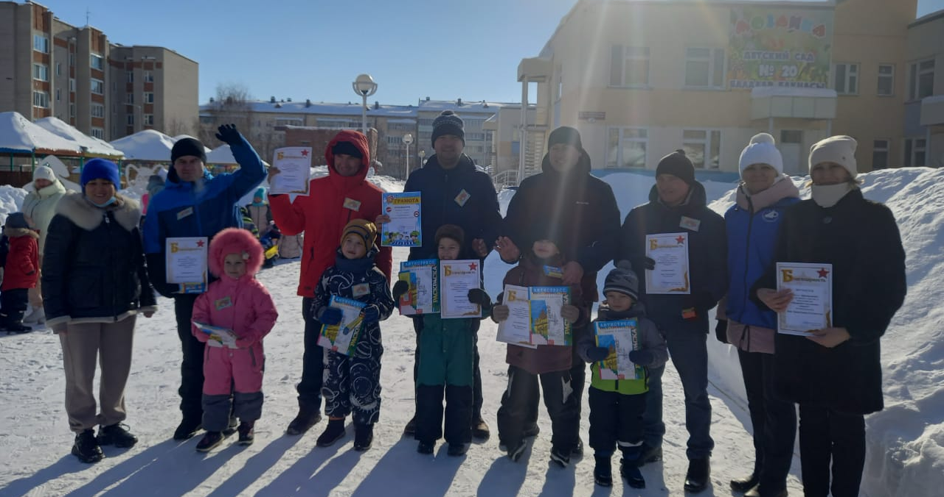
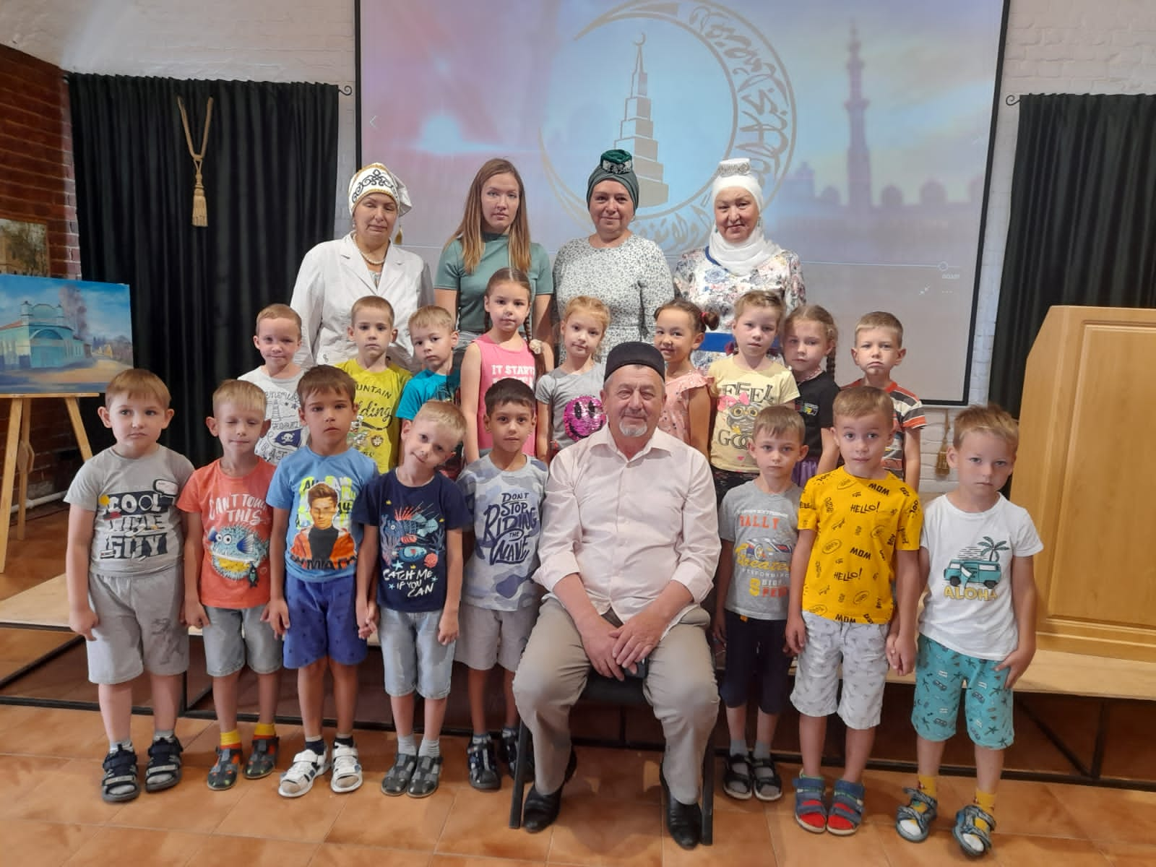
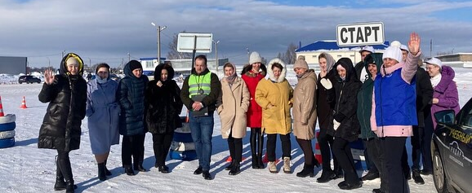
О
ОСНОВНЫЕ ПОЛОЖЕНИЯ ФЕДЕРАЛЬНОГО ГОСУДАРСТВЕННОГО СТАНДАРТА ПОДВОДЯТ К НЕОБХОДИМОСТИ ВКЛЛЮЧЕНИЯ В СТРУКУРУ ПЛАНИРОВАНИЯ РАЗЛИЧНЫХ ФОРМ ВЗАИМОДЕЙСТВИЯ С СЕМЬЁЙ
Отрадно, когда родители становятся партнерами нашей деятельности
Совместные досуговые мероприятия делают нас ближе

Slide 2
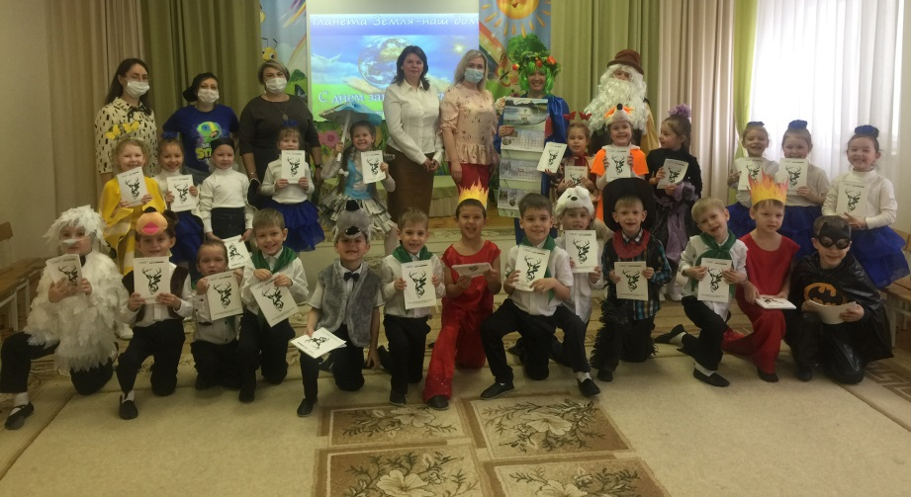
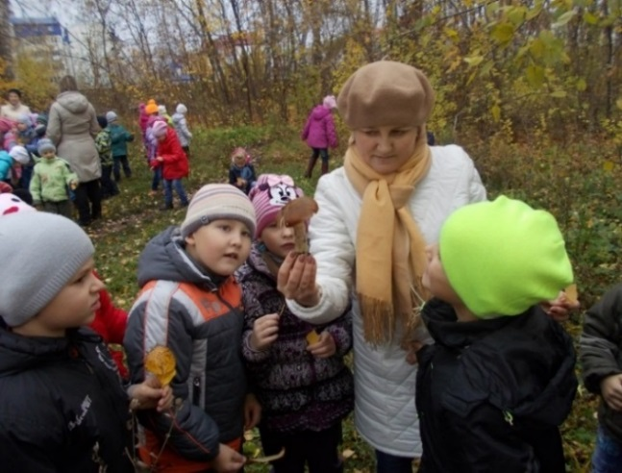
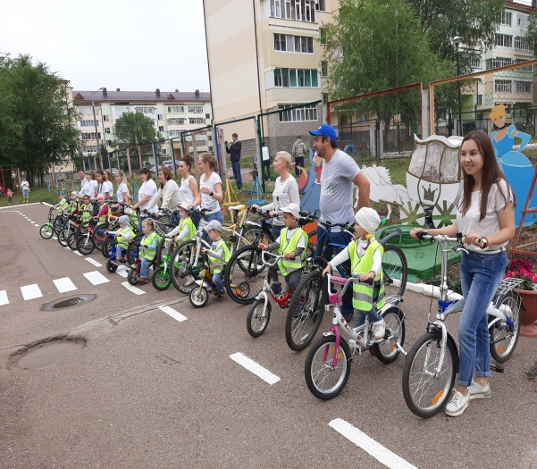
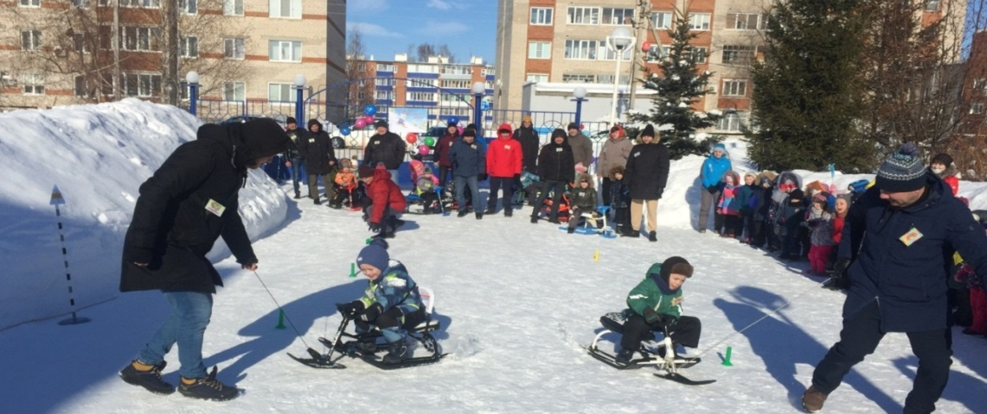
О
Родители – непосредственные участники
образовательного процесса

Slide 3
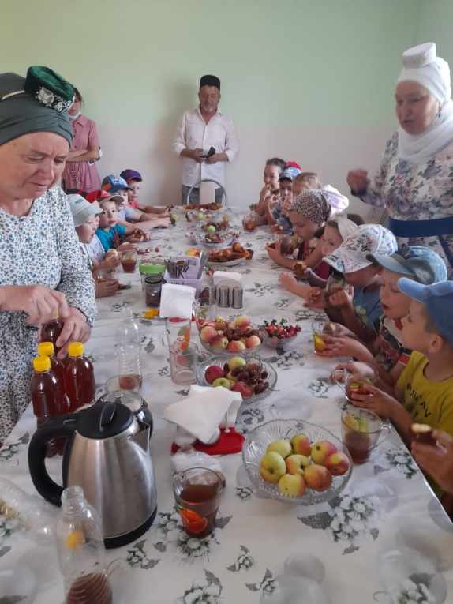
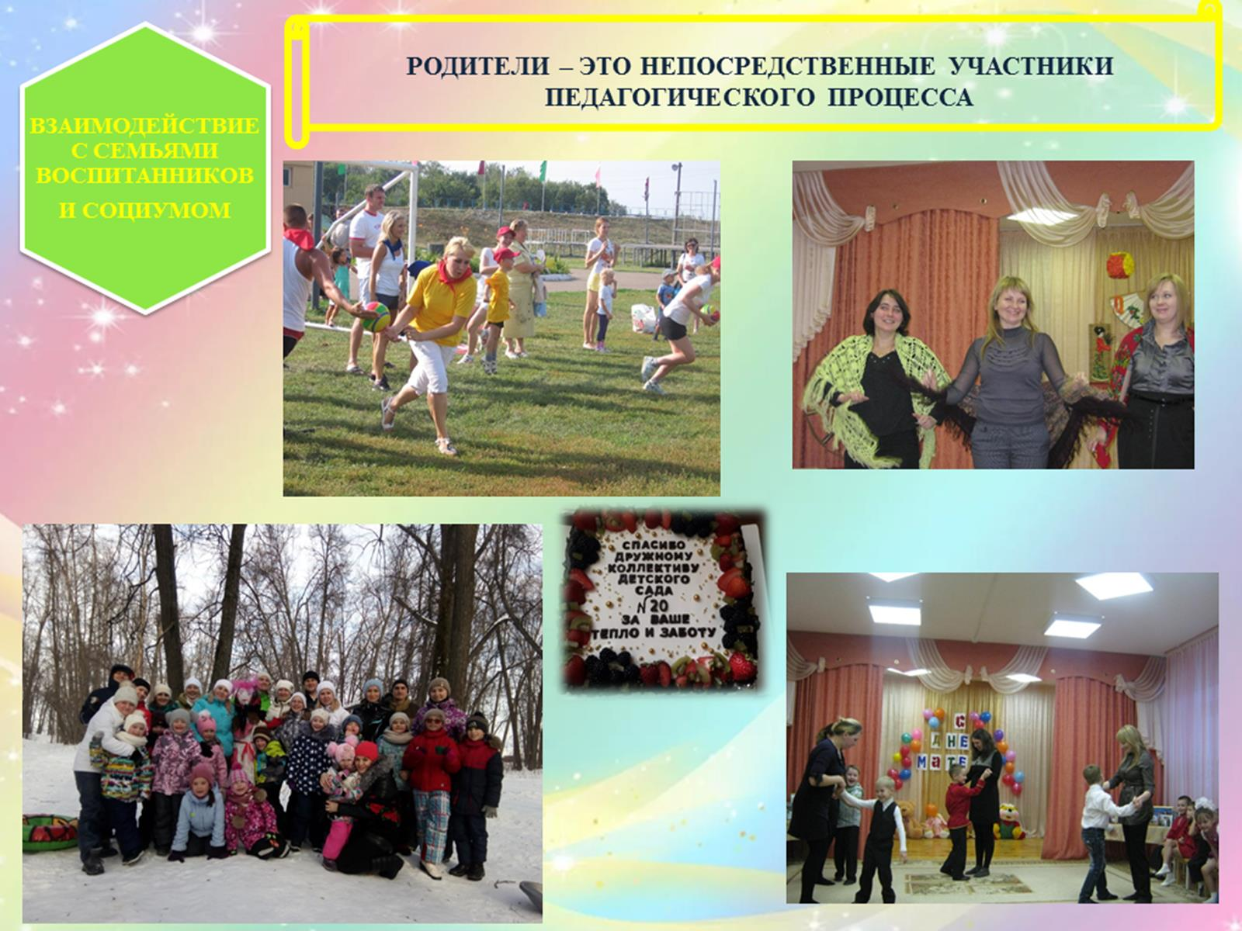
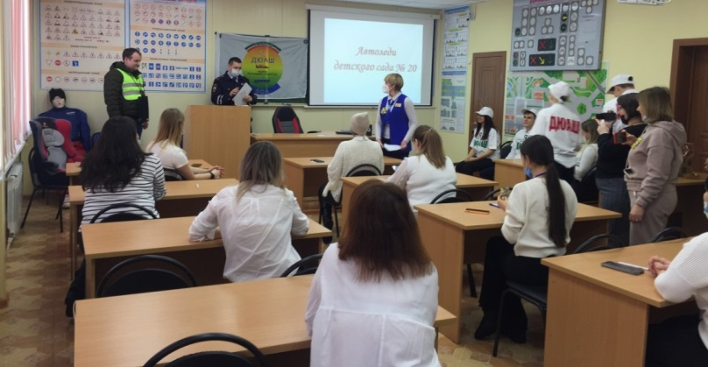
О
Совместные досуговые мероприятия делают нас ближе, ибо делаем мы это все во благо наших детей

Slide 4
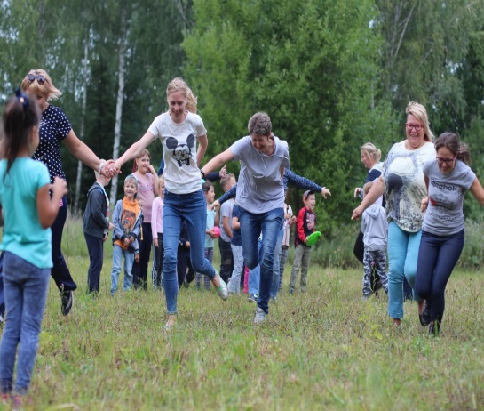
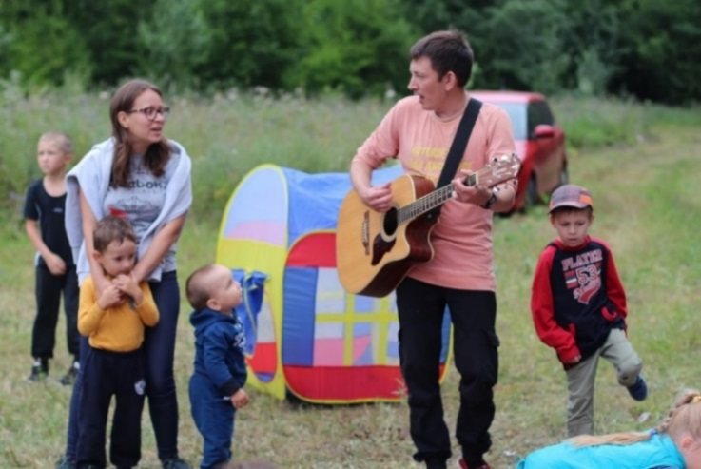
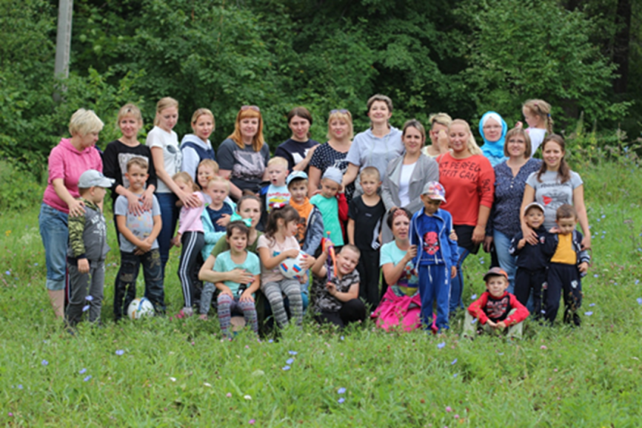
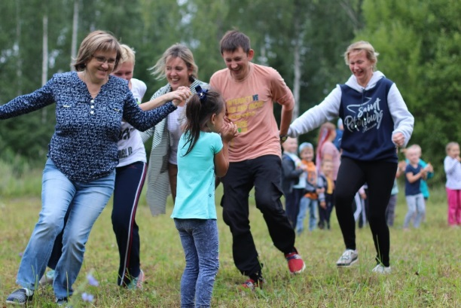
О
Совместные досуговые мероприятия делают нас ближе, ибо делаем мы это все во благо наших детей

Slide 5
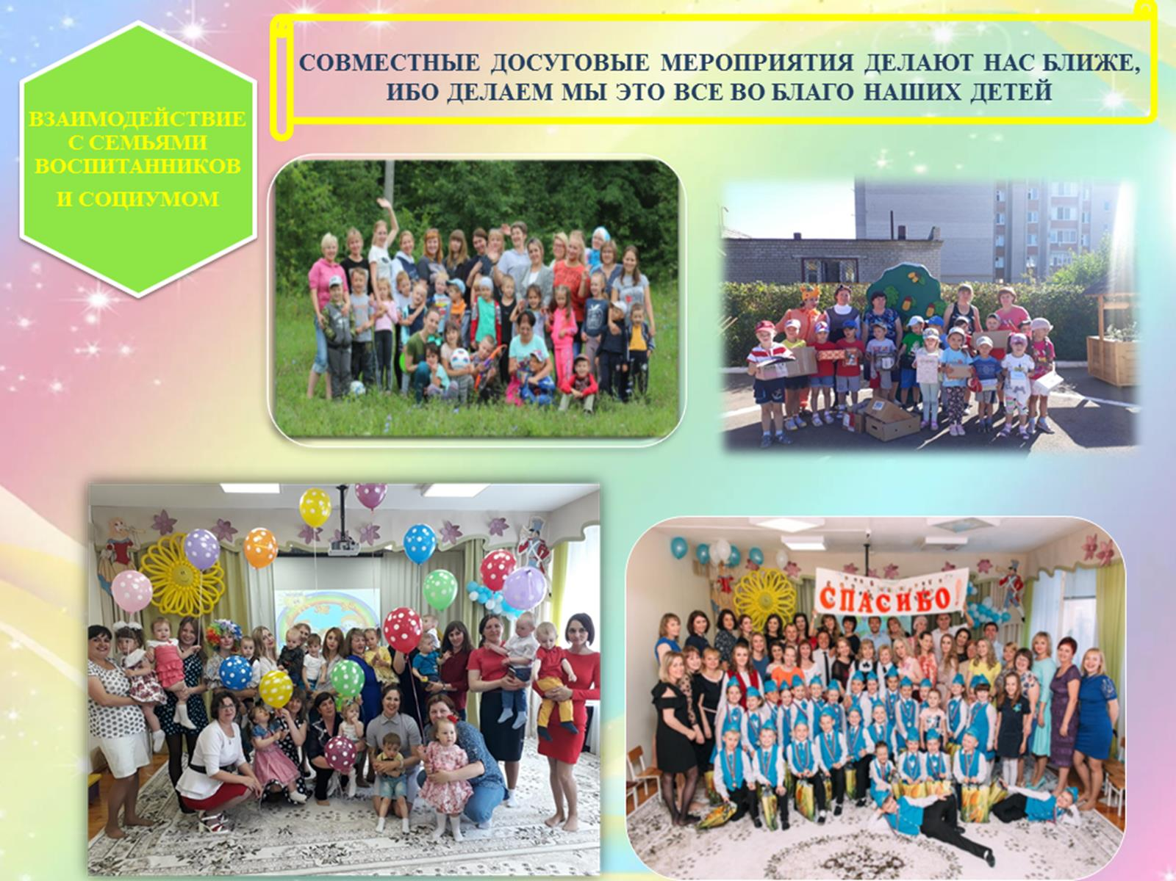
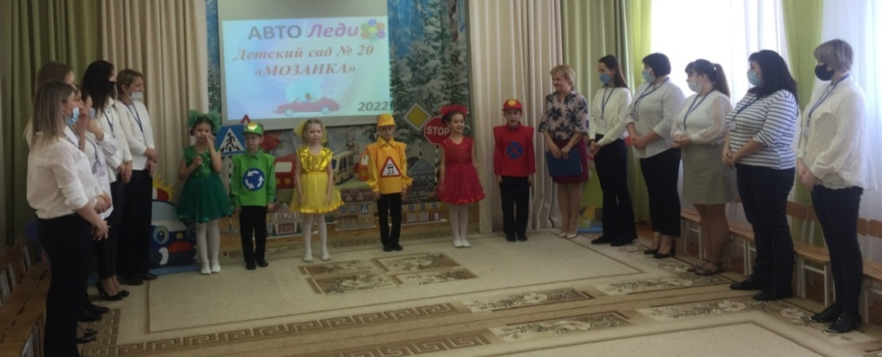
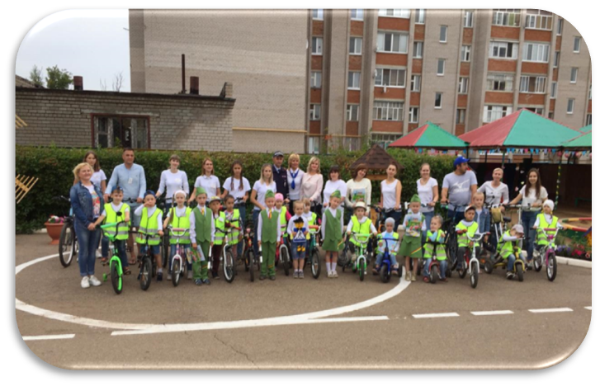
О
Совместные досуговые мероприятия делают нас ближе, ибо делаем мы это все во благо наших детей

Slide 6
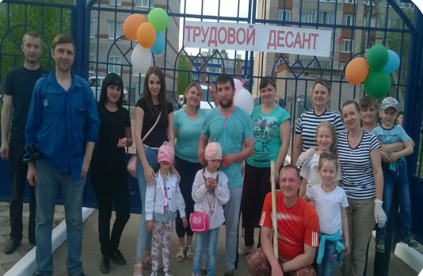
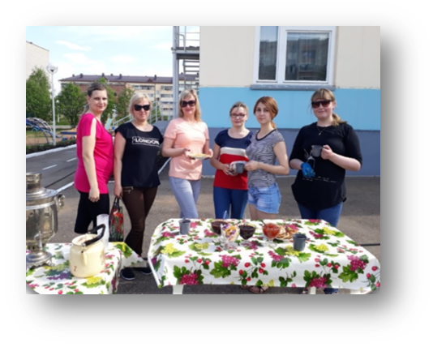
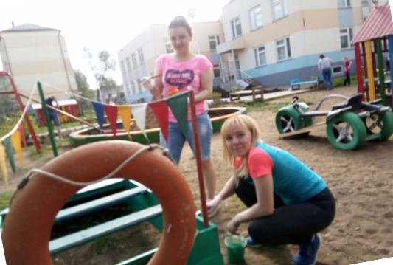
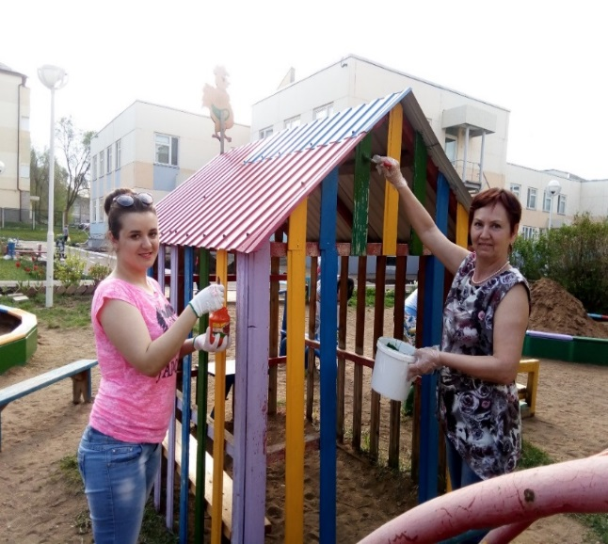
О
Объединяя свои усилия совместно с родителями, мы обеспечиваем ребёнку двойную защиту, эмоциональный комфорт, интересную, содержательную жизнь

Slide 7
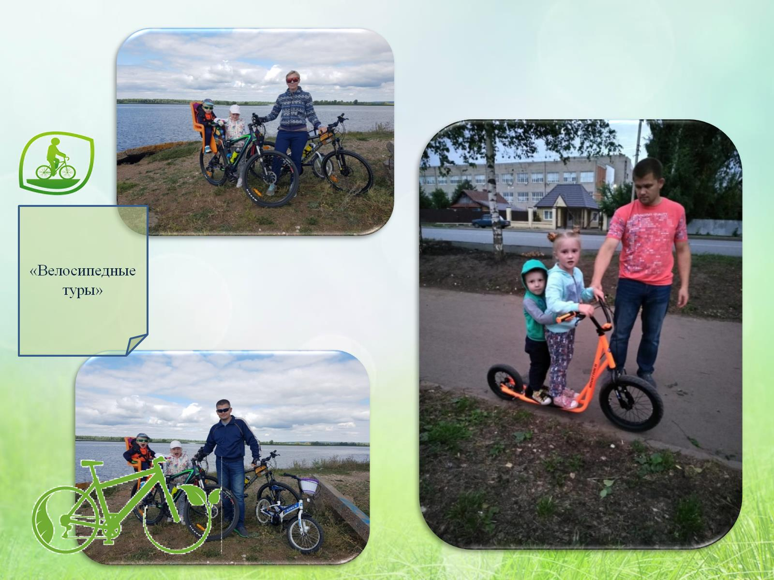

Slide 8


Slide 9
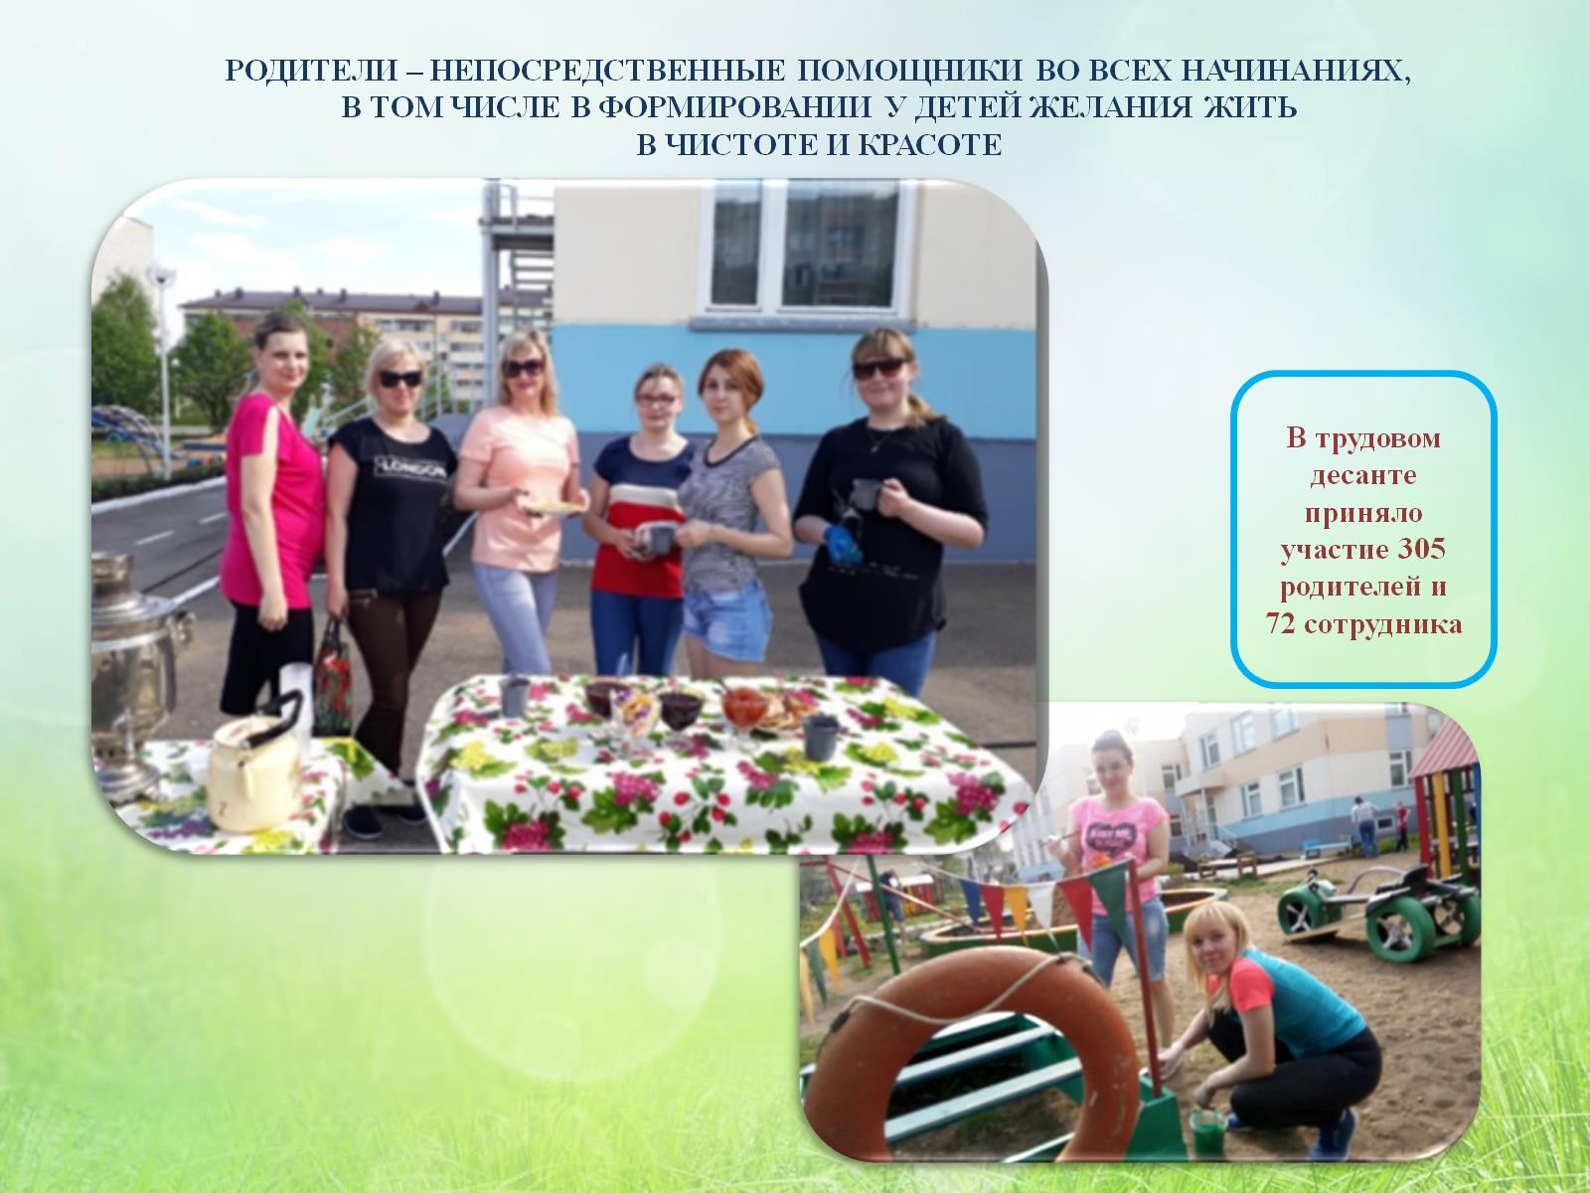

Slide 10
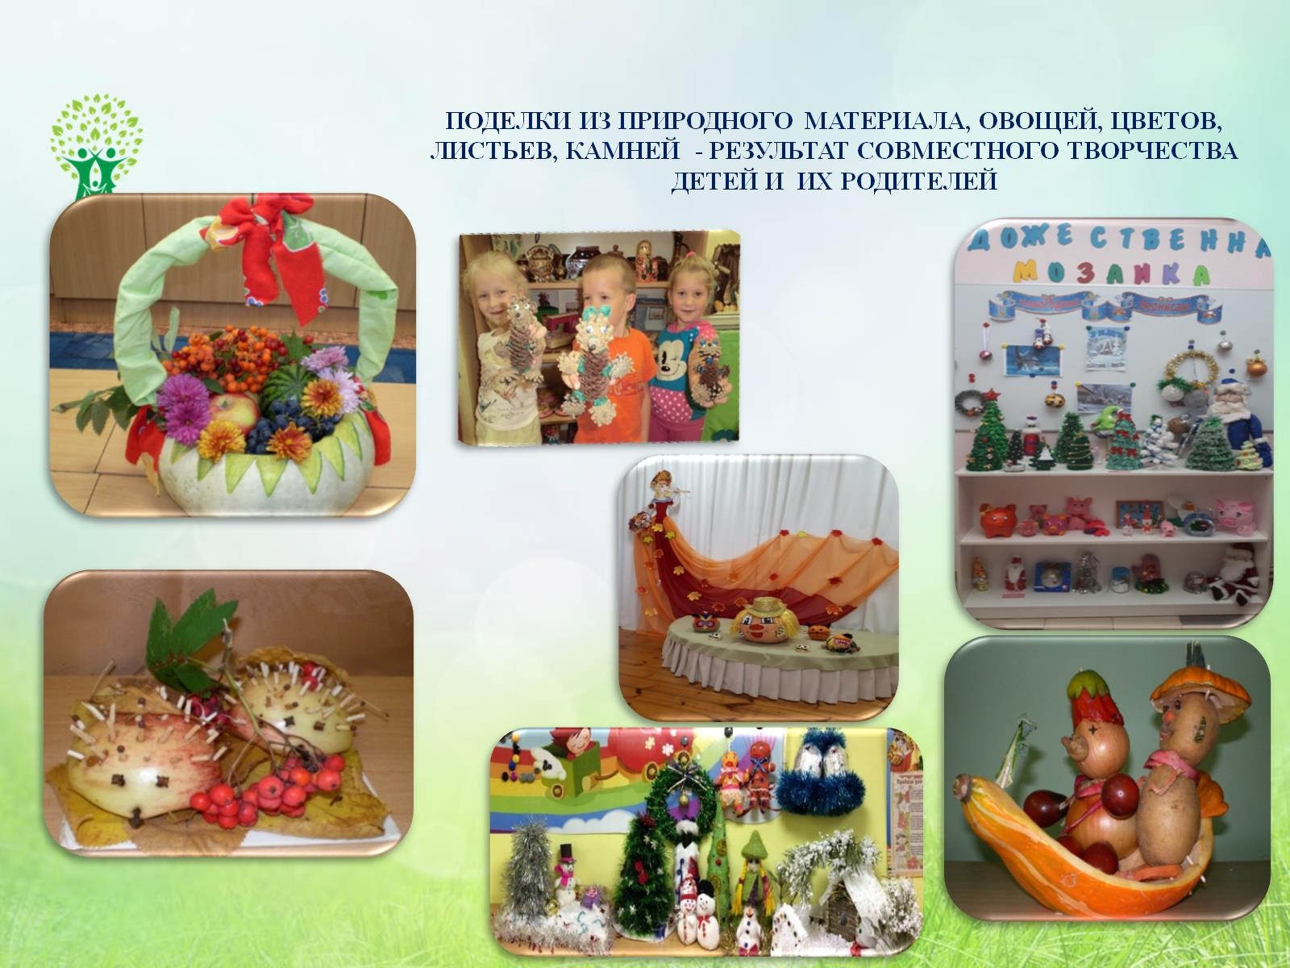

Slide 11
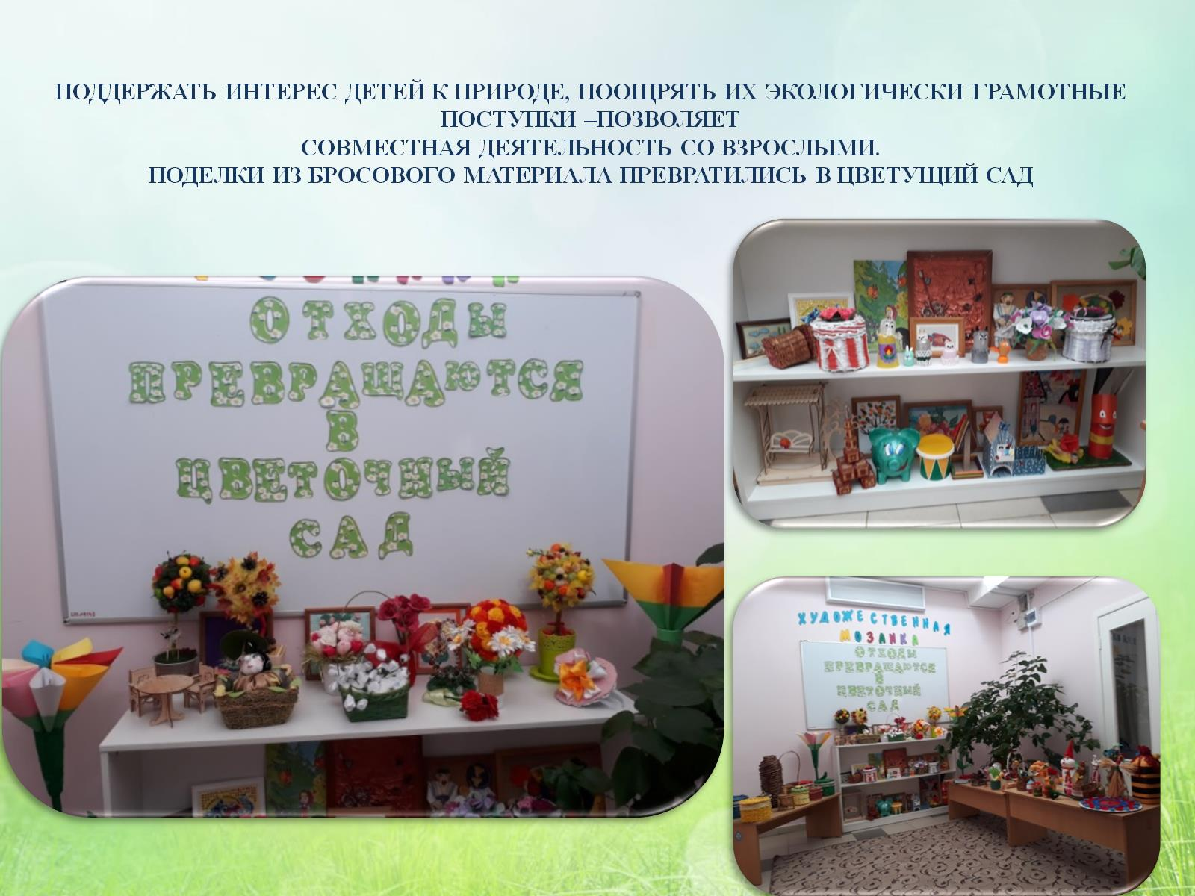

Slide 12
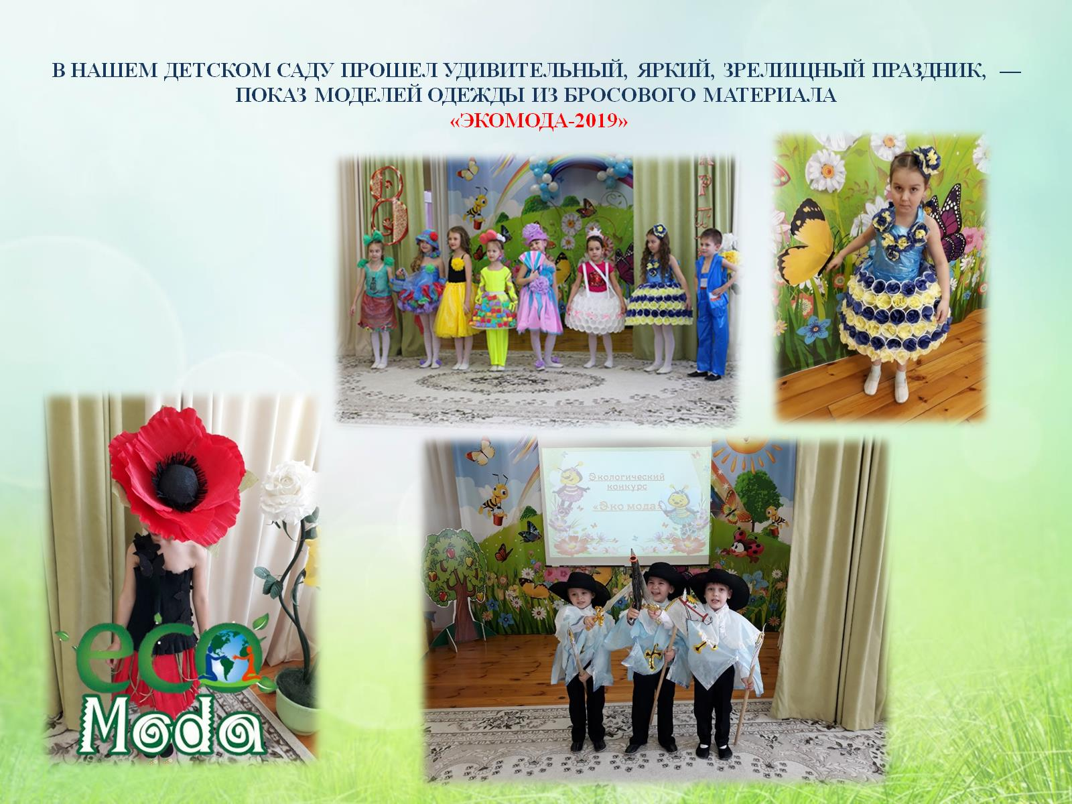

Slide 13
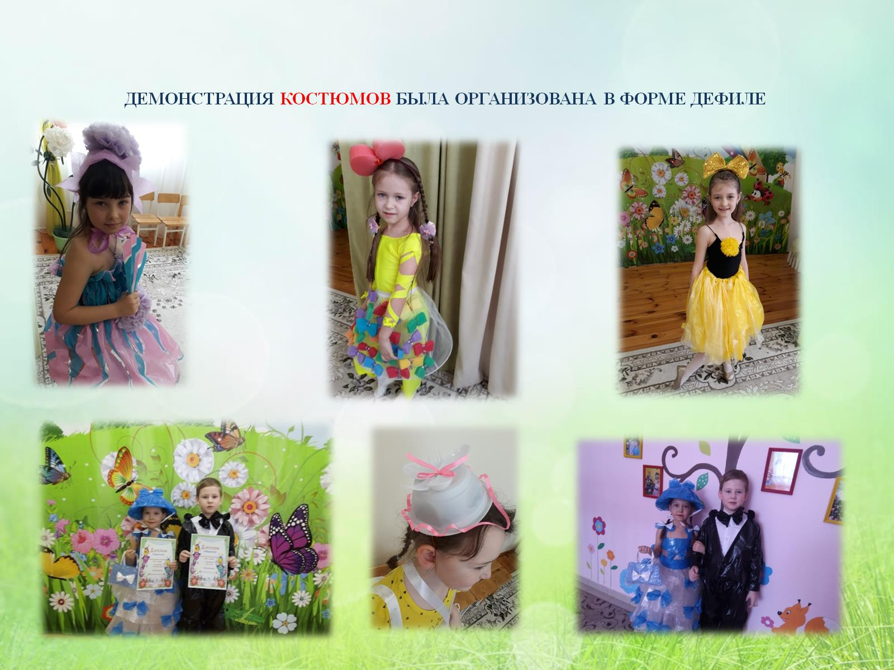

Slide 14
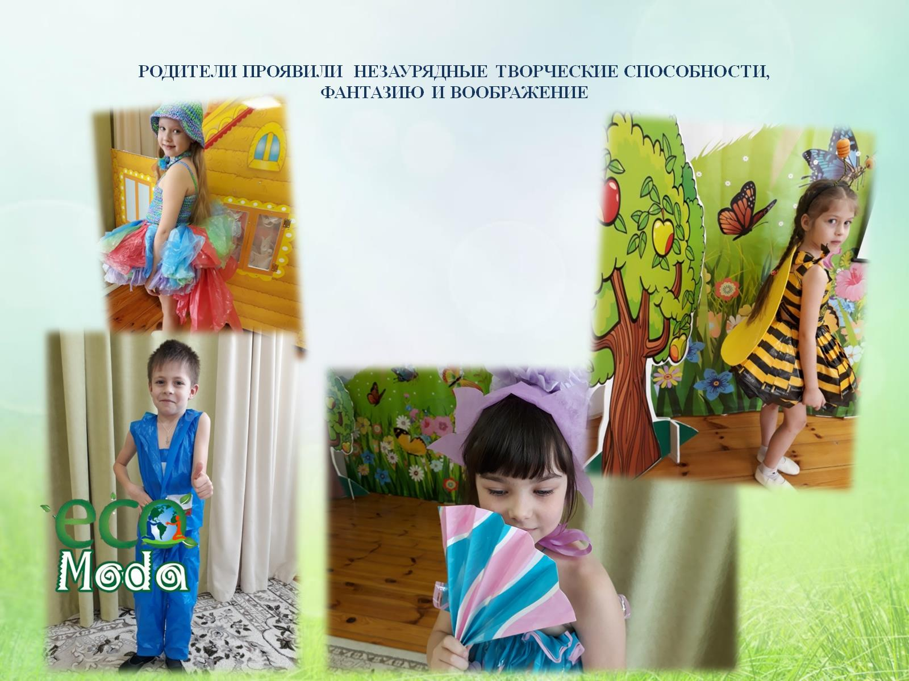

Slide 15
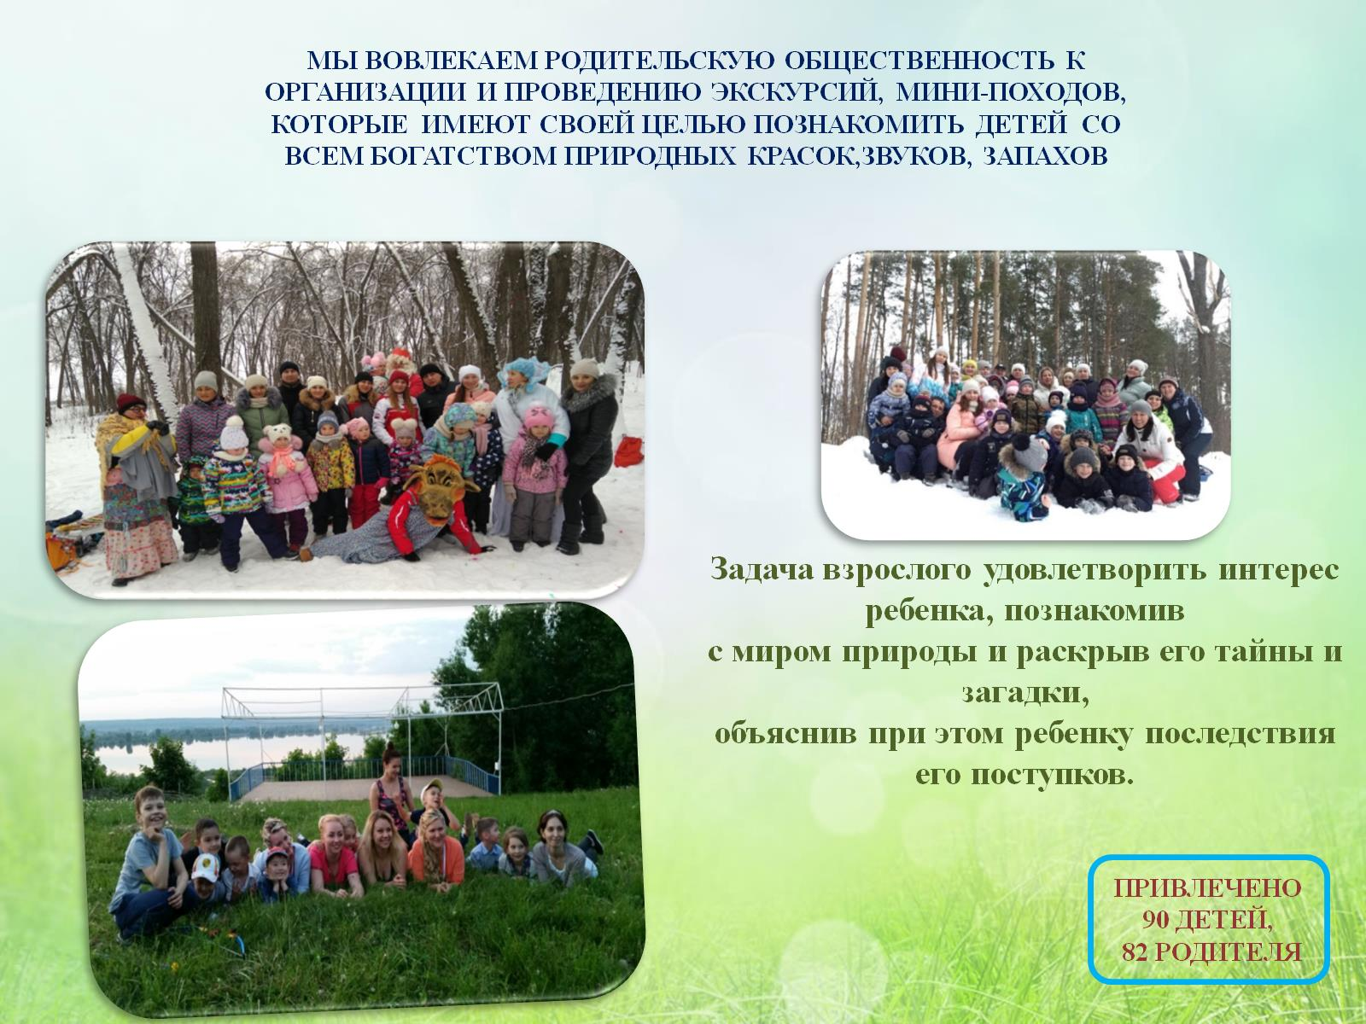
Ти

Slide 16
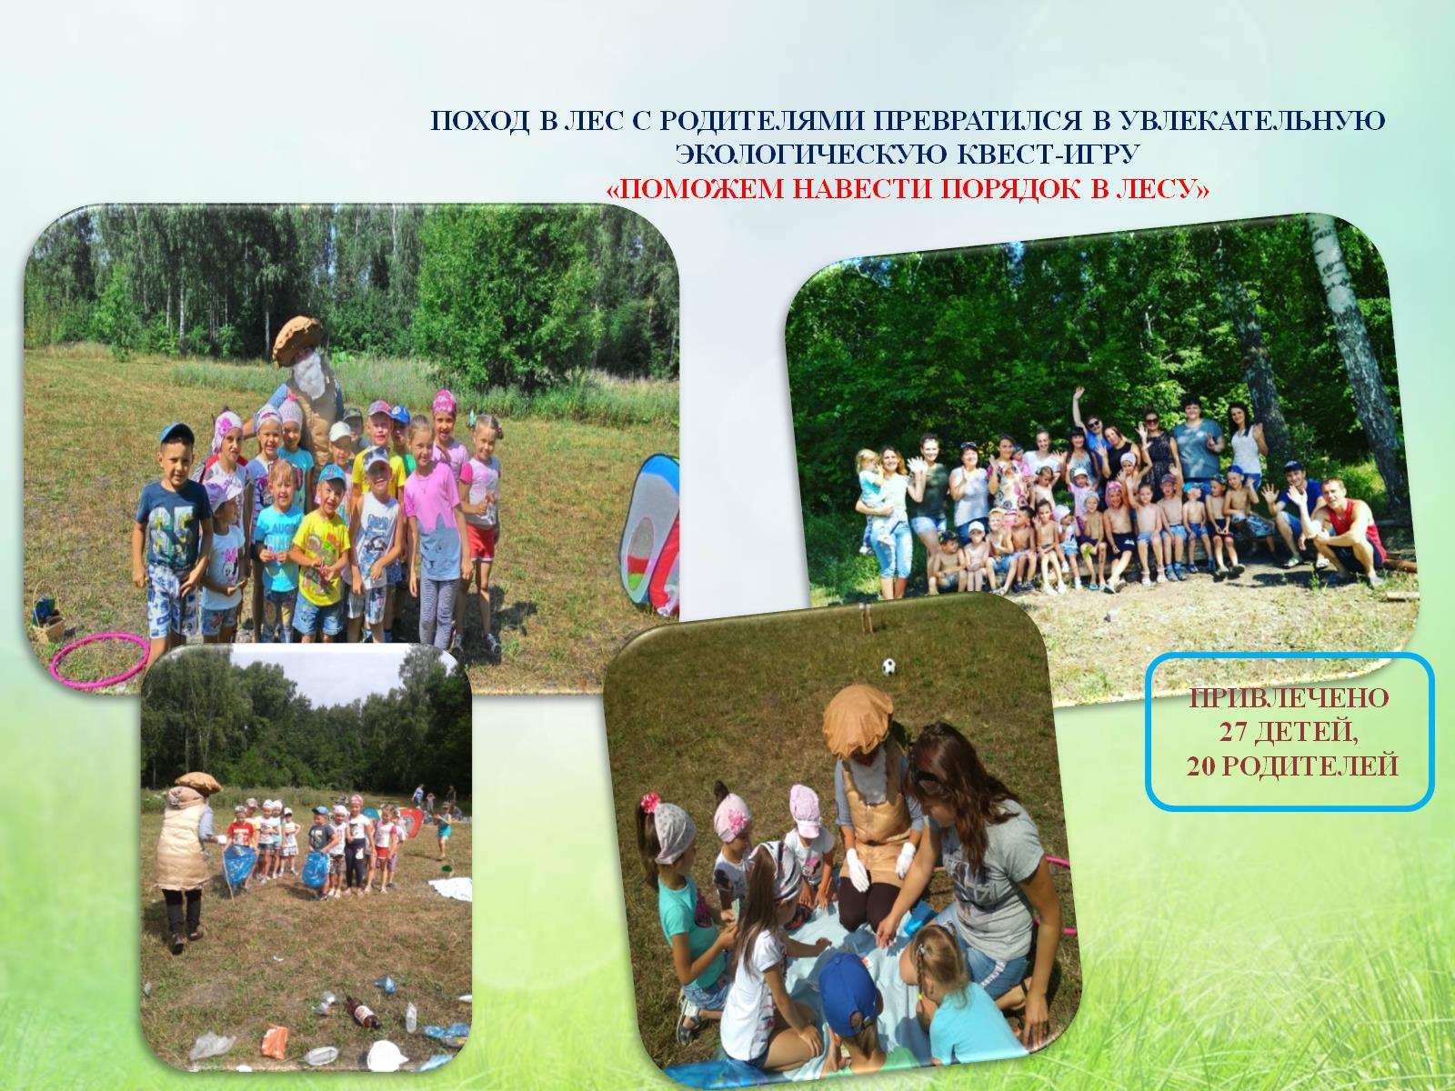
Ти

Slide 17
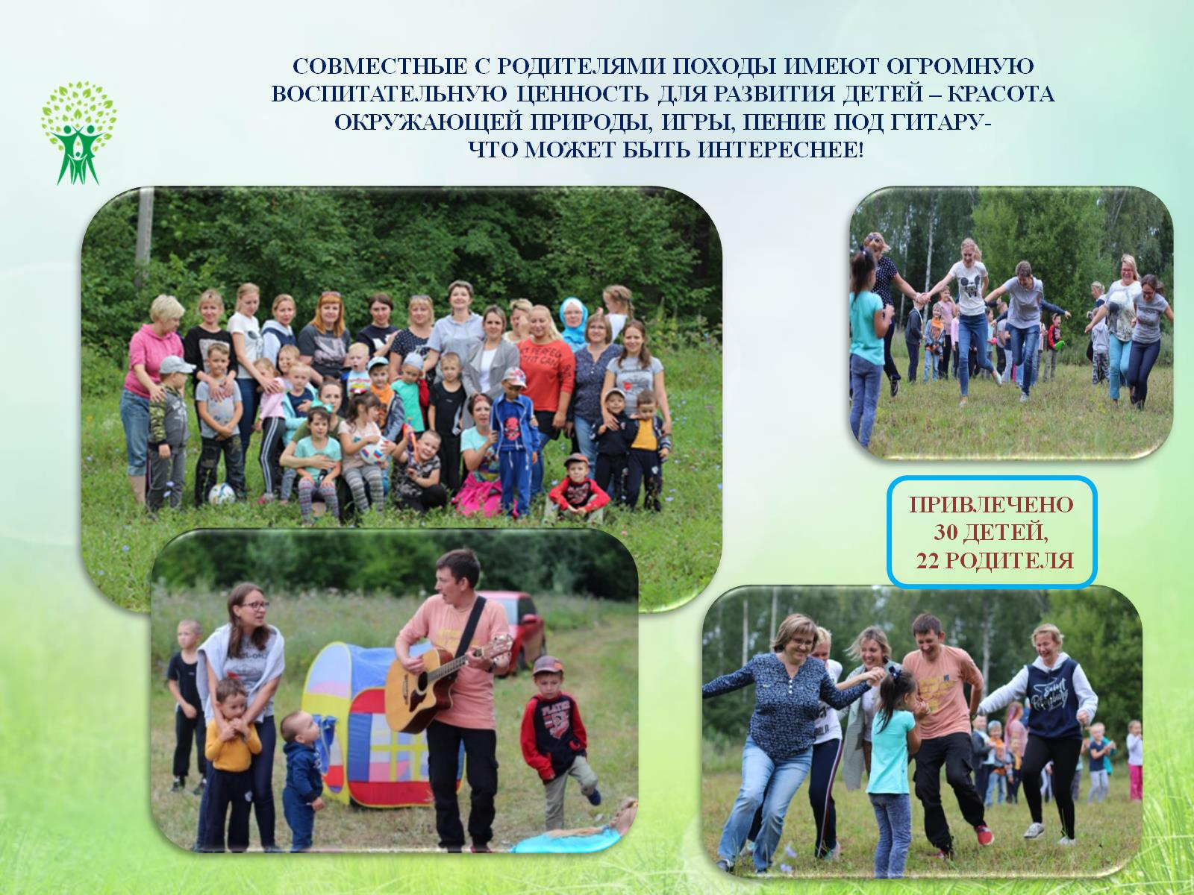
Ти

Slide 18
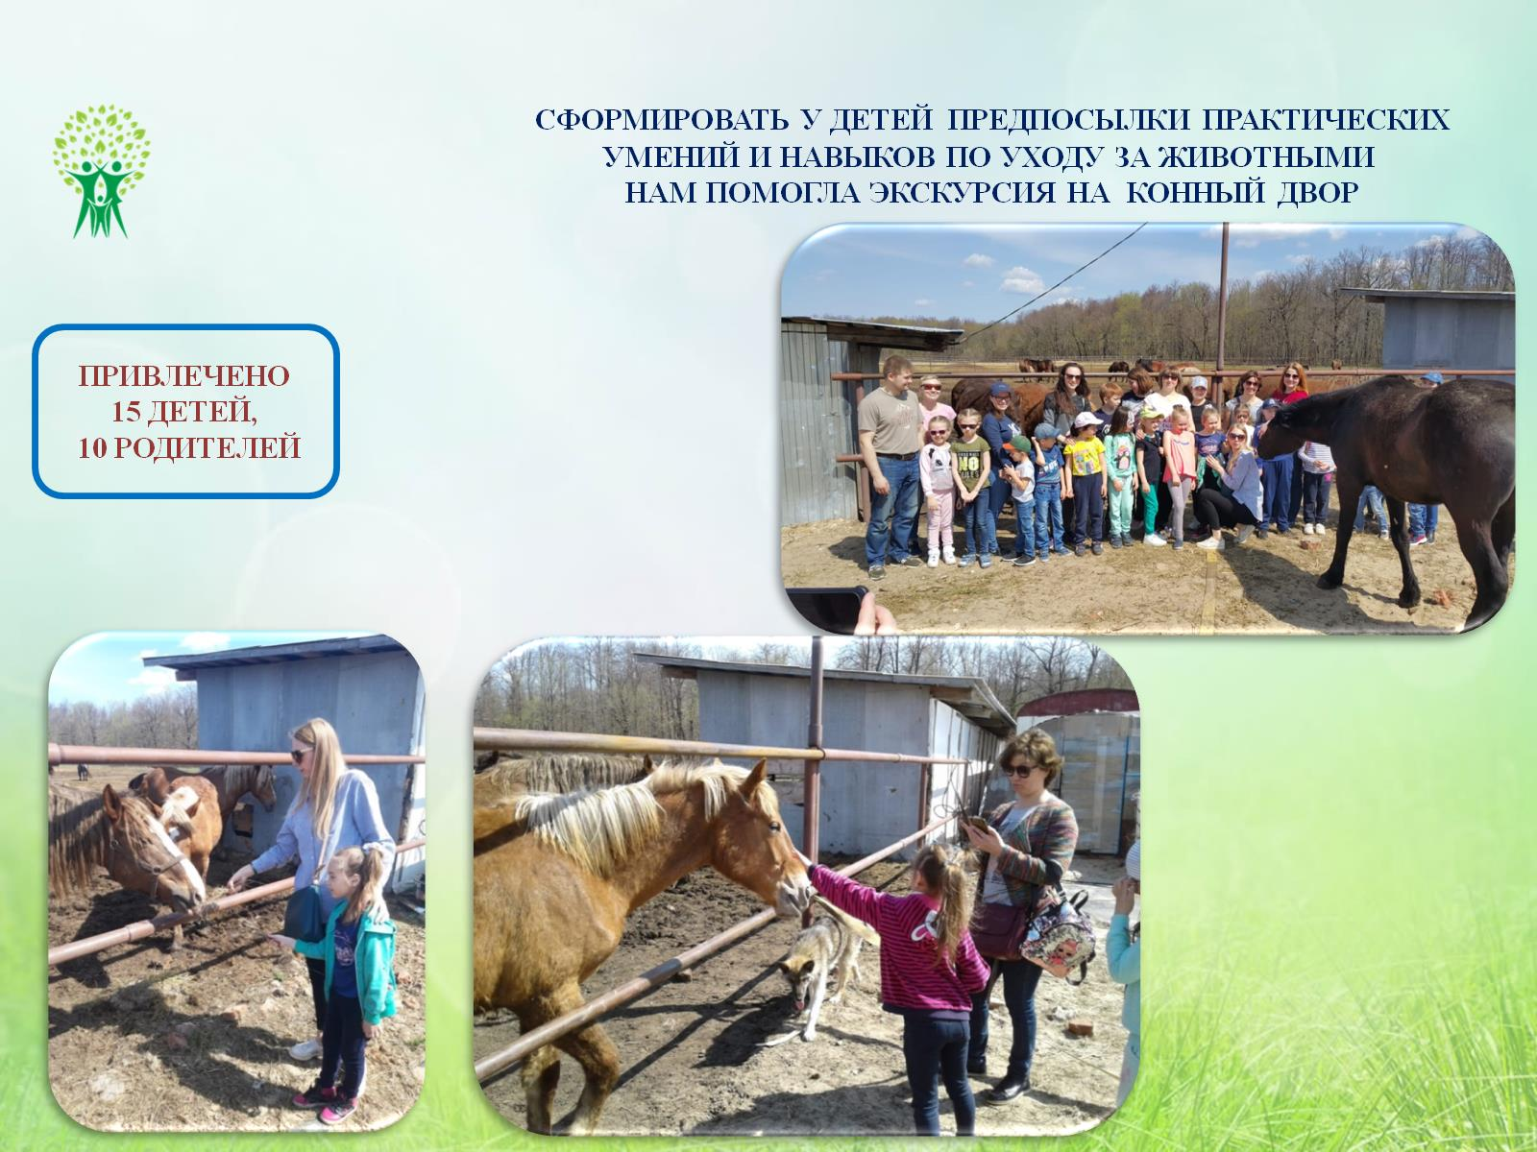
Ти

Slide 19
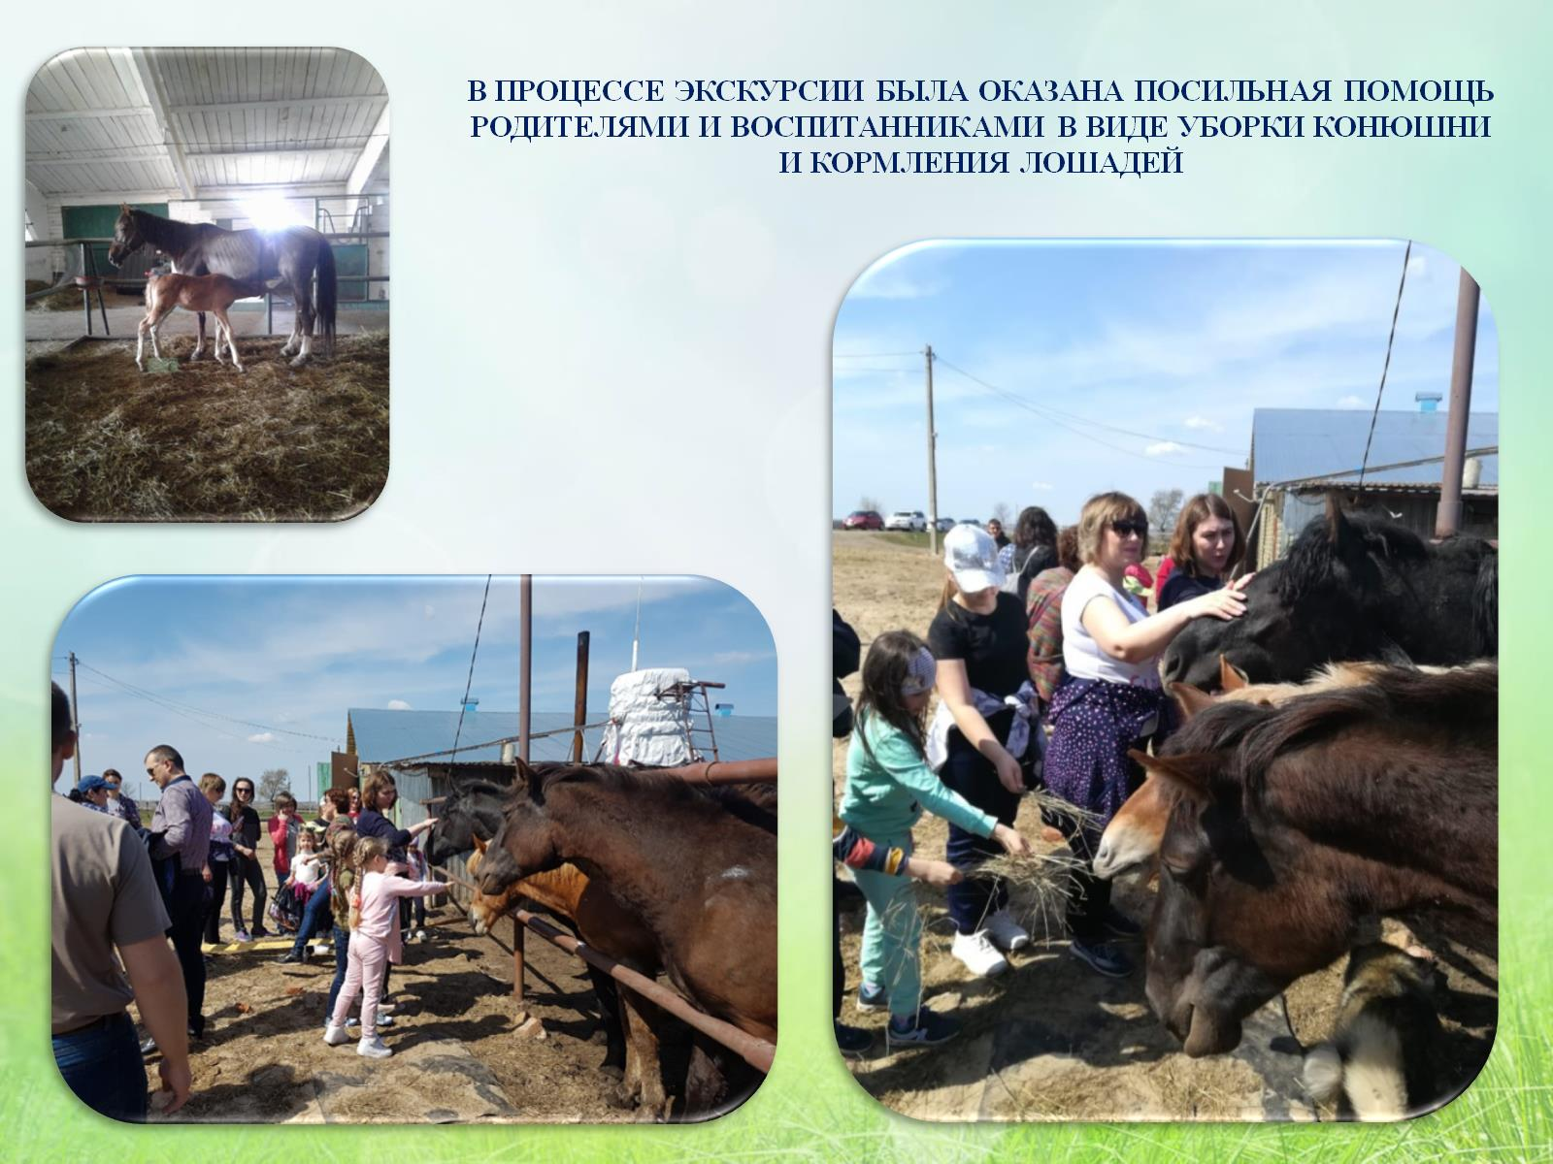
Ти

Slide 20
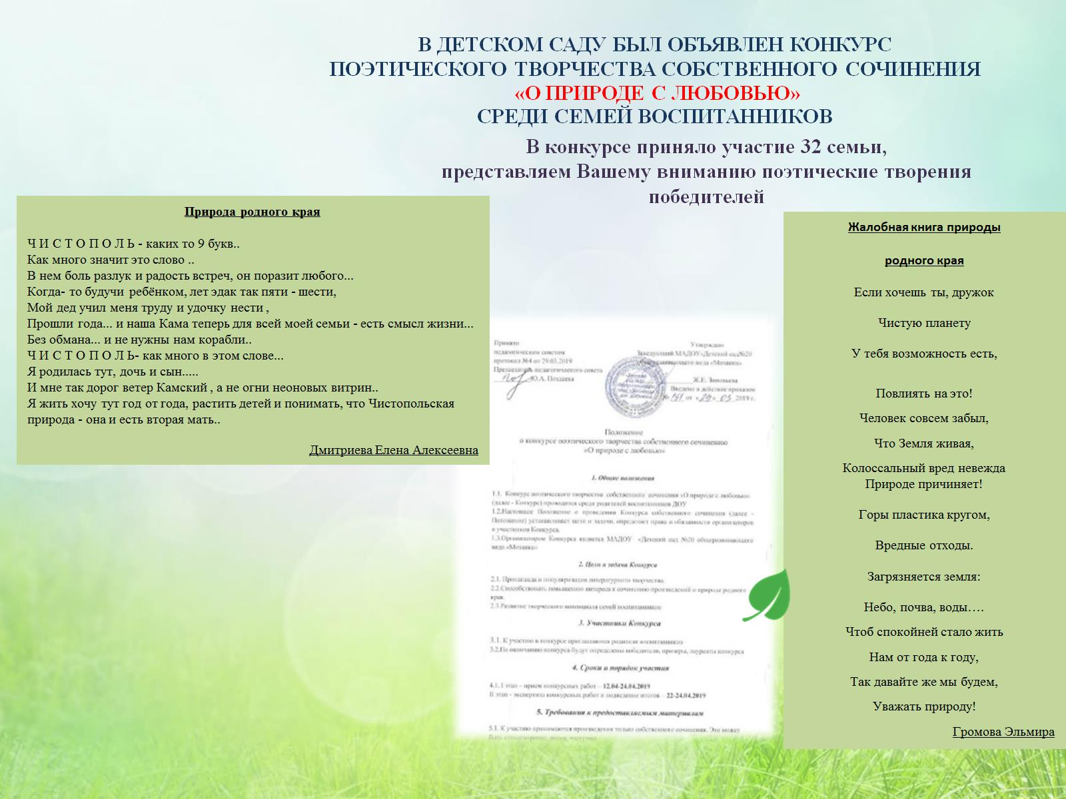

Slide 21
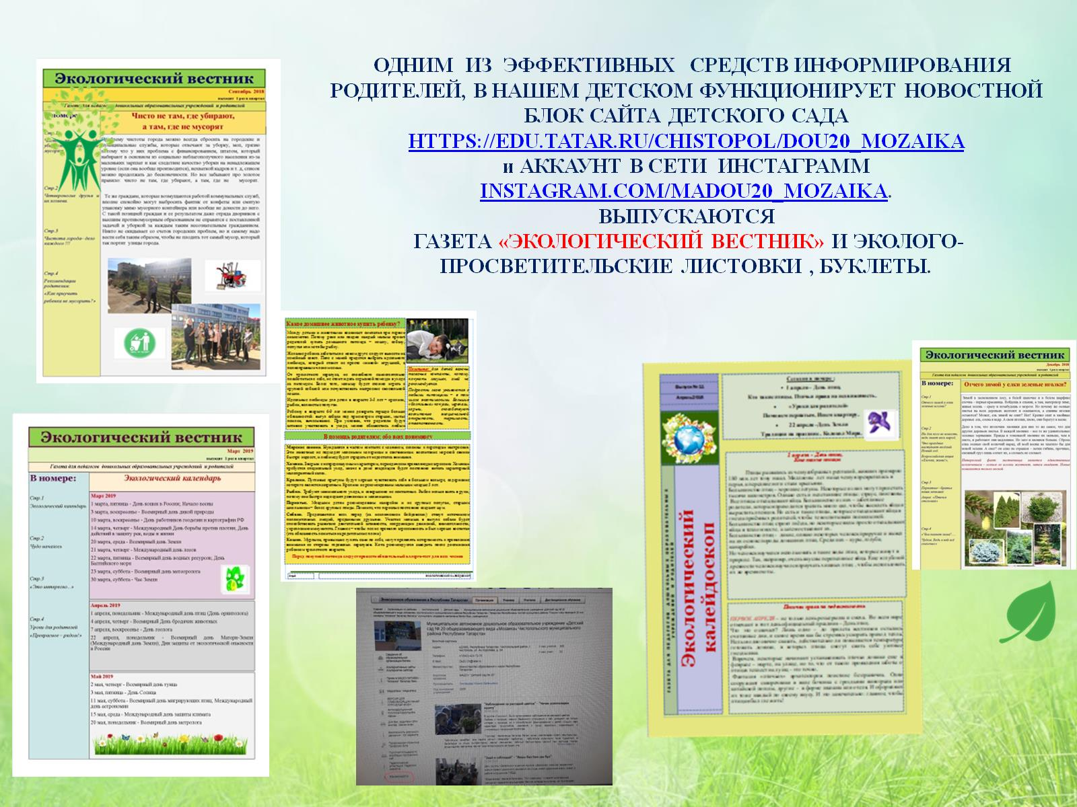
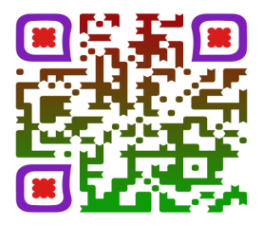
Ти
В социальной сети «ВКонта́кте»
https://clck.ru/33iWnF

Slide 22
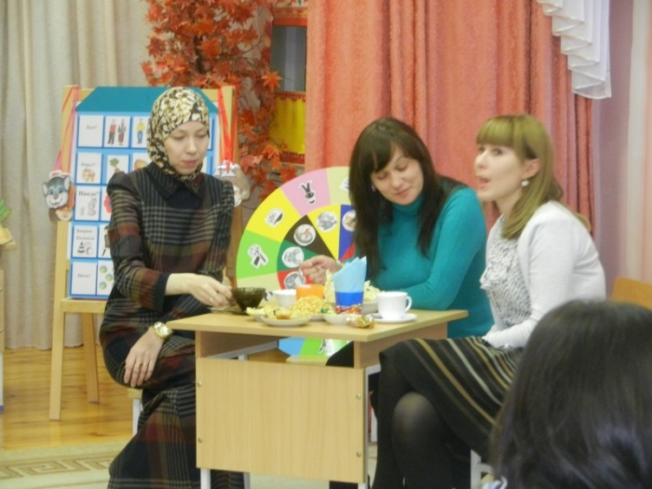
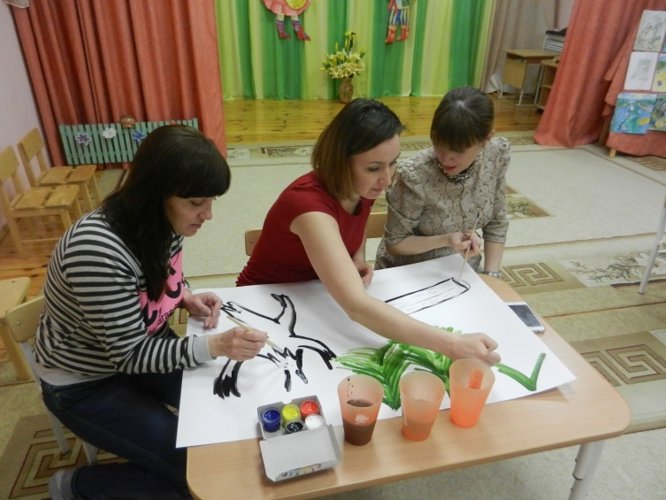
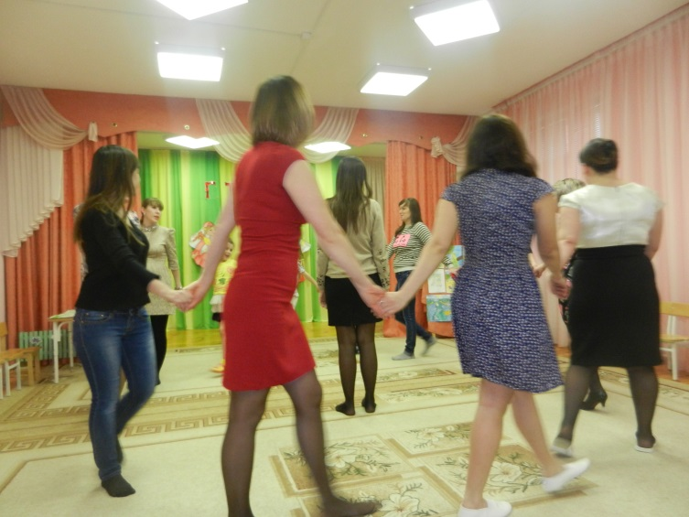
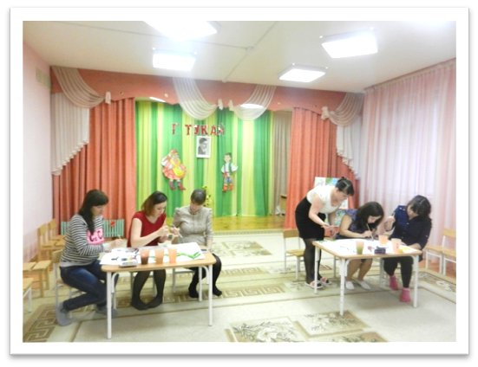
РАБОТА С РОДИТЕЛЯМИ
Привлечение к участию в мероприятиях дошкольного учреждения
Познавательно-развлекательное мероприятие
«От всей души»
для родителей татароязычных воспитанников с целью повышения мотивации родителей к изучению родного татарского языка в условиях семьи

Slide 23
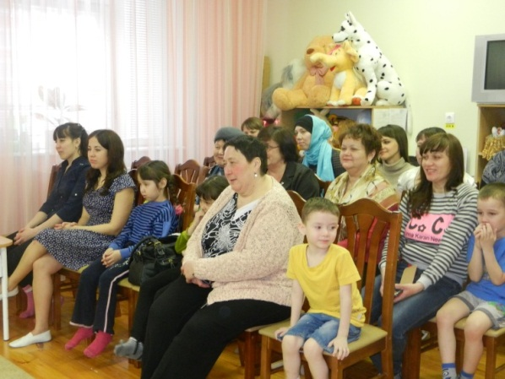
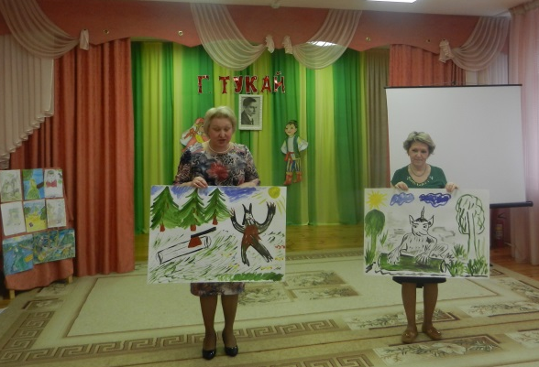
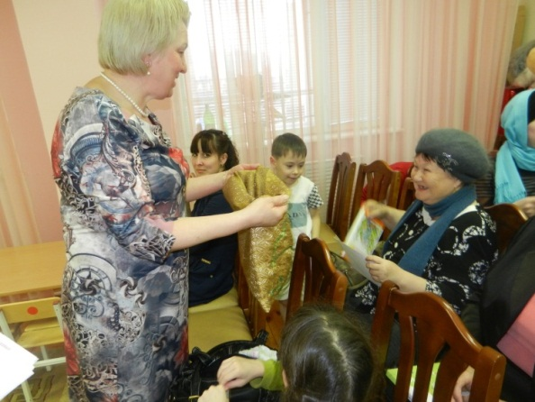
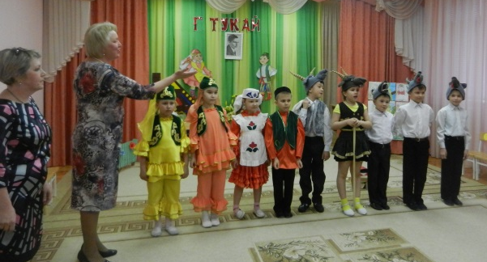
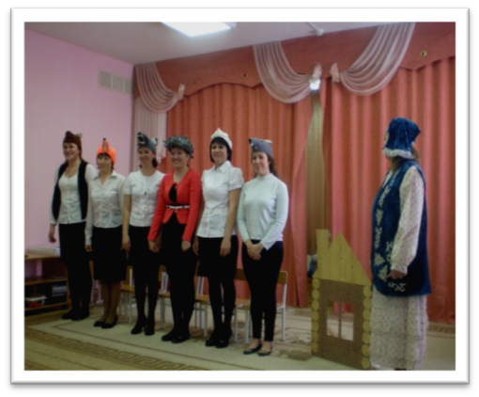
РАБОТА С РОДИТЕЛЯМИ
Привлечение к участию в мероприятиях дошкольного учреждения
Познавательно-развлекательное мероприятие «Тукай в наших сердцах» для родителей
татароязычных воспитанников с целью пробуждения интереса
к изучению культуры татарского народа

Slide 24
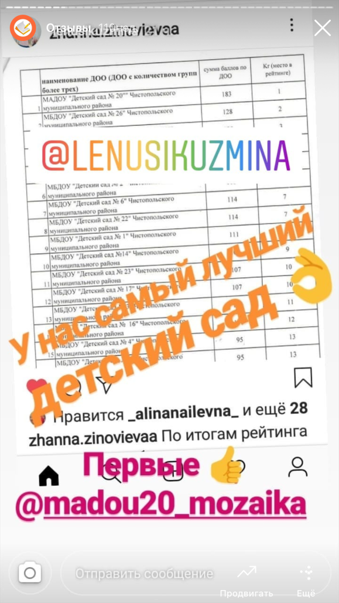
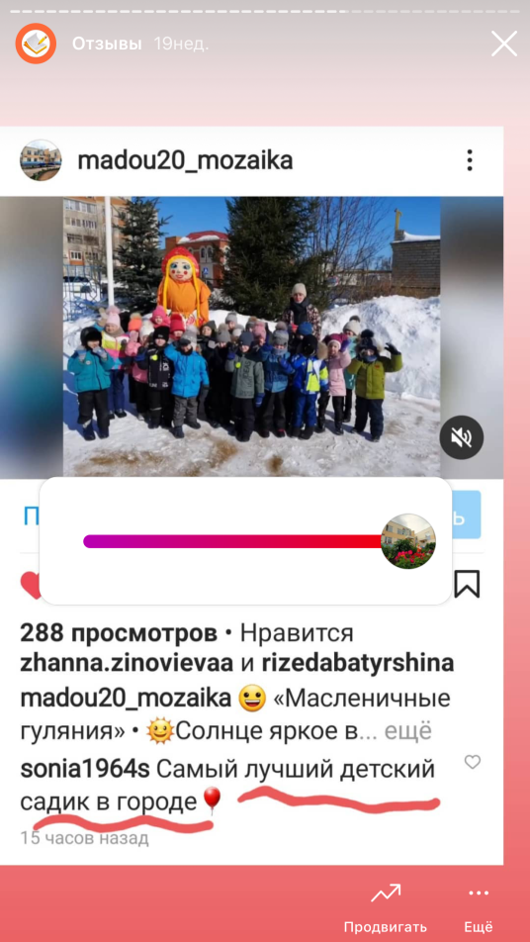
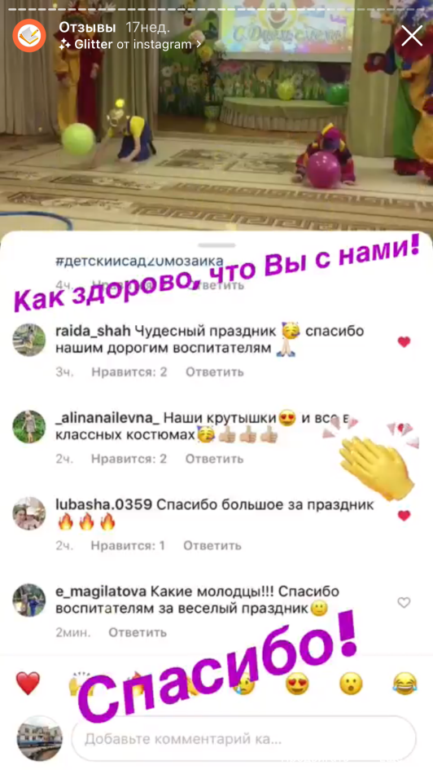
Отзывы родителей

Slide 25
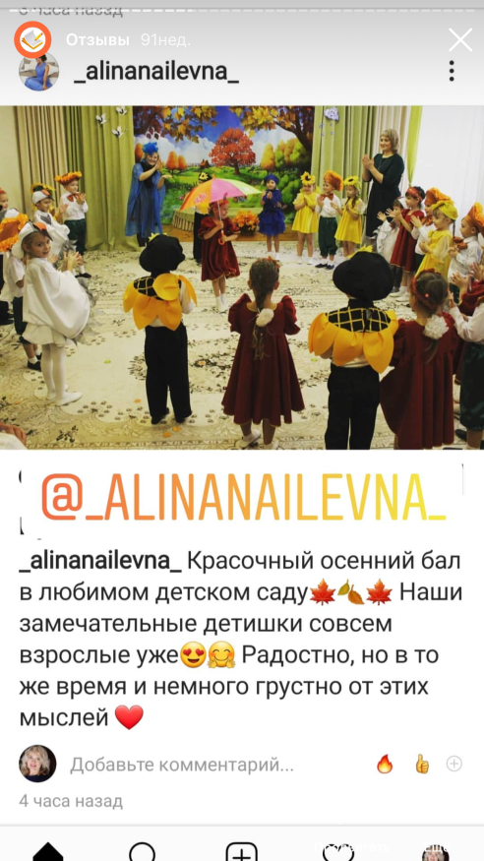


Отзывы родителей

Slide 26



О
Одним из путей повышения качества образования мы видим в установлении прочных связей с социумом
Взаимодействие с социумом включает в себя:
Работу с государственными структурами и органами местного самоуправления
Взаимодействие с учреждениями образования, науки и культуры
Взаимодействие с учреждениями здравоохранения

Slide 27




ВЗАИМОДЕЙСВИЕ С СОЦИУМОМ
Чистопольская межпоселенческая библиотека
Экскурсия-беседа «Народ жив, пока живы его культура и язык»

Slide 28



ВЗАИМОДЕЙСВИЕ С СОЦИУМОМ
Татарская женская общественная организация « Ак калфак» при Чистопольской местной организации Всемирного конгресса татар
"Квест- путешествие по Исламскому центру»
"Ислам узәге буенча квест - сәяхәт"

Slide 29

ВЗАИМОДЕЙСВИЕ С СОЦИУМОМ
Татарская женская общественная организация « Ак калфак» при Чистопольской местной организации Всемирного конгресса татар
"Квест- путешествие по Исламскому центру»
"Ислам узәге буенча квест - сәяхәт"

Slide 30



ВЗАИМОДЕЙСВИЕ С СОЦИУМОМ
Детский фольклорный ансамбль «СВЕТЁЛКА»
Чистопольского Высельского СДК
Праздничное мероприятие
“Знакомство со старинными русскими
народными песнями, играми, танцами”

Slide 31


ВЗАИМОДЕЙСВИЕ С СОЦИУМОМ
Детский фольклорный ансамбль «СВЕТЁЛКА»
Чистопольского Высельского СДК
Праздничное мероприятие “Знакомство со старинными русскими народными песнями, играми, танцами”

Slide 32



…. 000000
ВЗАИМОДЕЙСВИЕ С СОЦИУМОМ
Татаро – Сарзаский сельский дом культуры
Развлечение «Знакомимся с татарской национальной культурой»

Slide 33



…. 000000
ВЗАИМОДЕЙСВИЕ С СОЦИУМОМ
Татаро – Сарзаский сельский дом культуры
Развлечение «Знакомимся с татарской национальной культурой»

Slide 34


ВЗАИМОДЕЙСВИЕ С СОЦИУМОМ
Союз мусульман по Чистопольскому муниципальному району
Праздник «Курбан-байрам» с участием воспитанников и представителей
союза мусульман города на базе ДОУ

Slide 35



ВЗАИМОДЕЙСВИЕ С СОЦИУМОМ
Союз мусульман по Чистопольскому муниципальному району
Праздник «Курбан-байрам» с участием воспитанников и представителей
союза мусульман города на базе ДОУ

Slide 36





ВЗАИМОДЕЙСВИЕ С СОЦИУМОМ
Союз мусульман по Чистопольскому муниципальному району
Развлечение «Дружба народов» с участием воспитанников и представителей союза мусульман города на базе ДОУ

Slide 37




ВЗАИМОДЕЙСВИЕ С СОЦИУМОМ
АМУ «КЦ «Чистай»
Участие педагога с выставкой «Куклы народов Поволжья»
в торжественной церемонии открытия года родных языков и народного единства
«Мы единое целое»

Slide 38




ВЗАИМОДЕЙСВИЕ С СОЦИУМОМ
КДЦ «Восток»
Передвижной фестиваль «Без берге», организованный Ассамблеей и Домом дружбы народов Татарстана (на базе КДЦ «Восток») Мастер-класс по изготовлению куклы «Мартиничка»

Slide 39




ВЗАИМОДЕЙСВИЕ С СОЦИУМОМ
МБУ «КЦ «Молодёжный центр»
Участие педагога в интеллектуальной игре, посвящённой году родных языков и народного единства
«Битум - Битва умов»

Slide 40



ВЗАИМОДЕЙСВИЕ С СОЦИУМОМ
Чистопольский государственный историко- архитектурный
литературный музей - заповедник
Викторина «Цвети, мой родной Татарстан», организованная совместно педагогами ДОУ
и представителями историко-архитектурного музея - заповедника

Slide 41




ВЗАИМОДЕЙСВИЕ С СОЦИУМОМ
Чистопольский государственный историко- архитектурный
литературный музей - заповедник
Мастер-класс по народному ткачеству «Мир национальных традиций»
(взаимодействие с Чистопольским государственным
историко-архетекурным и литературным музеем заповедником)

Slide 42




ВЗАИМОДЕЙСВИЕ С СОЦИУМОМ
МБУ «Школа – Гимназия 3»
Создание совместного отряда «Этнокультурики»
Экскурсия в школьную библиотеку «Познавательная литература о культуре народов Республики Татарстан»
Театрализованное представление студии ДОУ «В гостях у сказки» для обучающихся
начальных классов

Slide 43






ТРАДИЦИОННЫЕ ПОЗДРАВЛЕНИЯ РОДИТЕЛЕЙ

